Slide 1
Pelat
Pertemuan - 2

Slide 2
Sistem Pelat Dua Arah (Metode Analisis)
Metode Perencanaan Langsung (Direct Design Method, DDM), dirumuskan dalam SNI 2847:2013 pasal 13.6, merupakan prosedur pendekatan untuk analisis dan desain pelat dua arah. Metode ini dibatasi untuk sistem pelat yang dibebani oleh beban terdistribusi merata, serta tertumpu oleh kolom-kolom dalam jarak yang sama atau hampir sama. Metode Perencanaan Langsung ini menggunakan sejumlah koefisien untuk menentukan besarnya momen rencana pada lokasi-lokasi kritis.
Metode
Rangka Ekivalen (Equivalent Frame Method, EFM),
dirumuskan dalam SNI 2847:2013 pasal 13.7. Struktur Bangunan 3 dimensi dibagi-bagi menjadi beberapa rangka ekivalen dua dimensi, pembagian tersebut dilakukan dengan cara membuat potongan sepanjang garis tengah di antara kedua kolom. Struktur rangka dianalisis secara terpisah lantai per lantai dalam arah memanjang dan melintang

Slide 3
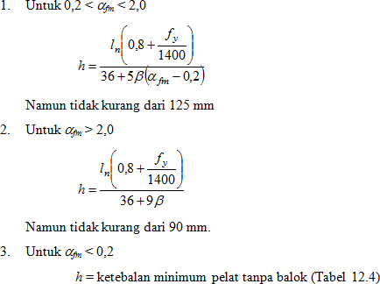
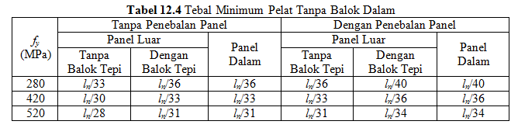
Ketebalan Minimum Pelat Dua Arah

Slide 4
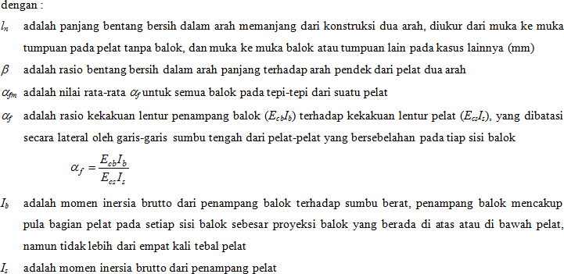
Ketebalan Minimum Pelat Dua Arah

Slide 5
Ketebalan Minimum Pelat Dua Arah
Tebal minimum pelat tanpa balok dalam seperti ditentukan dalam Tabel 12.4 tidak boleh kurang dari 120 mm (untuk pelat tanpa penebalan panel), atau tidak kurang dari 100 mm (untuk pelat dengan penebalan panel).
Dalam SNI 2847:2013 pasal 9.5.3.3.(d). disyaratkan bahwa untuk panel dengan tepi yang tidak menerus, maka balok tepi harus mempunyai rasio kekakuan α yang tidak kurang dari 0,8.
Atau sebagai alternatif, maka ketebalan maksimum yang dihitung dari syarat 1 dan 2 harus dinaikkan minimal 10%.

Slide 6
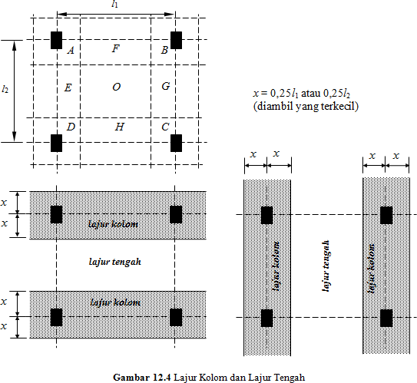
Lajur Kolom dan Lajur Tengah

Slide 7
Metode Perencanaan Langsung Pelat Dua Arah
Untuk menggunakan metode perencanaan langsung pada sistem pelat dua arah, maka SNI 2847:2013 pasal 13.6.1 memberikan beberapa batasan sebagai berikut :
Paling sedikit ada 3 bentang menerus dalam setiap arah
Pelat berbentuk persegi, dengan perbandingan antara bentang panjang terhadap bentang pendek diukur sumbu ke sumbu tumpuan, tidak lebih dari 2
Panjang bentang yang bersebelahan, diukur antara sumbu ke sumbu tumpuan,
dalam masing-masing arah tidak berbeda lebih dari sepertiga bentang terpanjang
Posisi kolom boleh menyimpang maksimum sejauh 10% panjang bentang dari garis-garis yang menghubungkan sumbu-sumbu kolom yang berdekatan
Beban yang diperhitungkan hanyalah beban gravitasi dan terbagi merata pada seluruh panel pelat. Sedangkan beban hidup tidak boleh melebihi 2 kali beban mati
Untuk suatu panel pelat dengan balok di antara tumpuan pada semua sisinya, kekakuan relatif balok dalam dua arah yang tegak lurus,
α l
2
0,2 <
f 1 2
< 5,0
α
_{l} 2
f 2 1

Slide 8
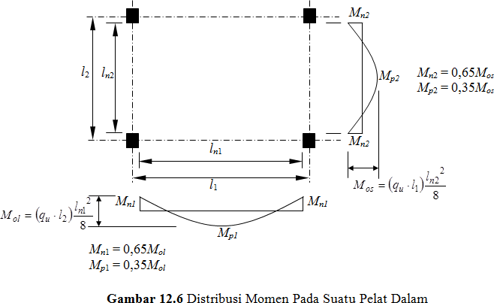

Slide 9
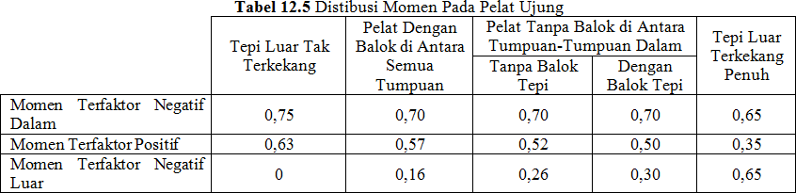

Slide 10
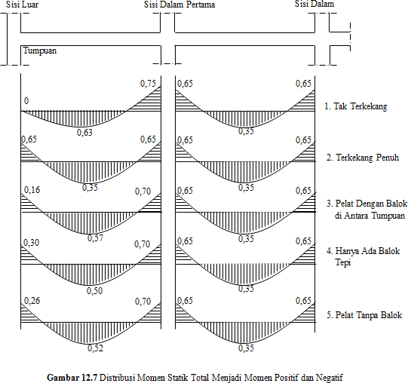

Slide 11
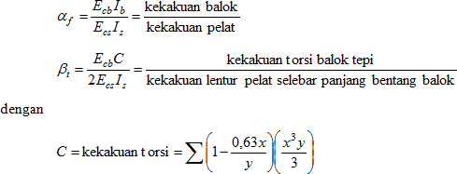
Momen statik terfaktor total yang dibahas sebelumnya, sebagian harus didistribusikan ke kedua buah lajur kolom dan ke kedua lajur tengah pada panel pelat yang berdekatan
Besarnya distribusi momen ke lajur kolom dan lajur tengah merupakan fungsi dari rasio l₂/l₁, α_{f} dan β_{t} sebagai berikut :

Slide 12
Persentase dari momen rencana yang didistribusikan ke lajur kolom dan lajur tengah untuk pelat luar dan pelat dalam, ditampilkan dalam Tabel 12.6 hingga Tabel 12.9.
Pada panel pelat dalam, bagian dari momen rencana yang tidak didistribusikan ke lajur kolom (Tabel 12.6) harus dipikul oleh setengah lajur tengah yang berdekatan.
Nilai dalam Tabel 12.6 dapat diinterpolasi jika rasio l₂/l₁ berada antara 0,5 dan 2,0, atau jika a_{f}l₂/l₁ di antara 0 hingga 1.
Dari Tabel 12.6 juga dapat terlihat bahwa jika tidak digunakan balok (seperti pada kasus pelat datar dan lantai datar), maka nilai a_{f} = 0.
Persentase akhir momen pada lajur kolom dan lajur tengah sebagai fungsi dari M_{o}, ditunjukkan dalam Tabel 12.7.

Slide 13
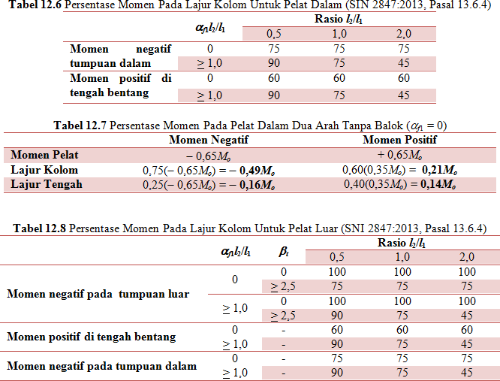

Slide 14
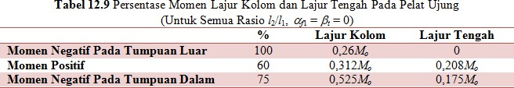
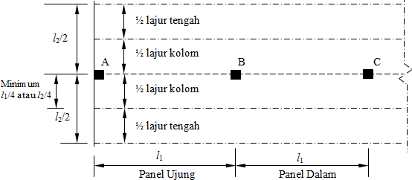
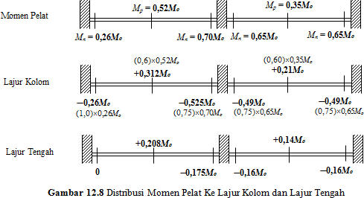

Slide 15
Setelah semua momen statik didistribusikan ke lajur tengah dan lajur kolom, maka luas tulangan lentur untuk setiap momen positif dan negatif dapat dihitung dengan cara yang sama seperti pada penampang balok, dengan menggunakan persamaan :
a
⎛ ⎞
2
M = φA f d −
= R bd
u s
_{y} ⎜ ⎟
u
⎝
2 ⎠
Setelah nilai R_{u} diperoleh, maka selanjutnya dapat dihitung rasio tulangan ρ, dengan menggunakan persamaan :
ρf _{y}
⎛ ⎞
R_{u} = φρf _{y} ⎜1 − ⎟
1,7 f ′
⎝
c ⎠
Jarak antar tulangan tidak boleh melebihi batasan maksimum yaitu 450 mm atau dua kali ketebalan pelat, dipilih nilai yang lebih kecil dari keduanya.

Slide 16


